Slide 1
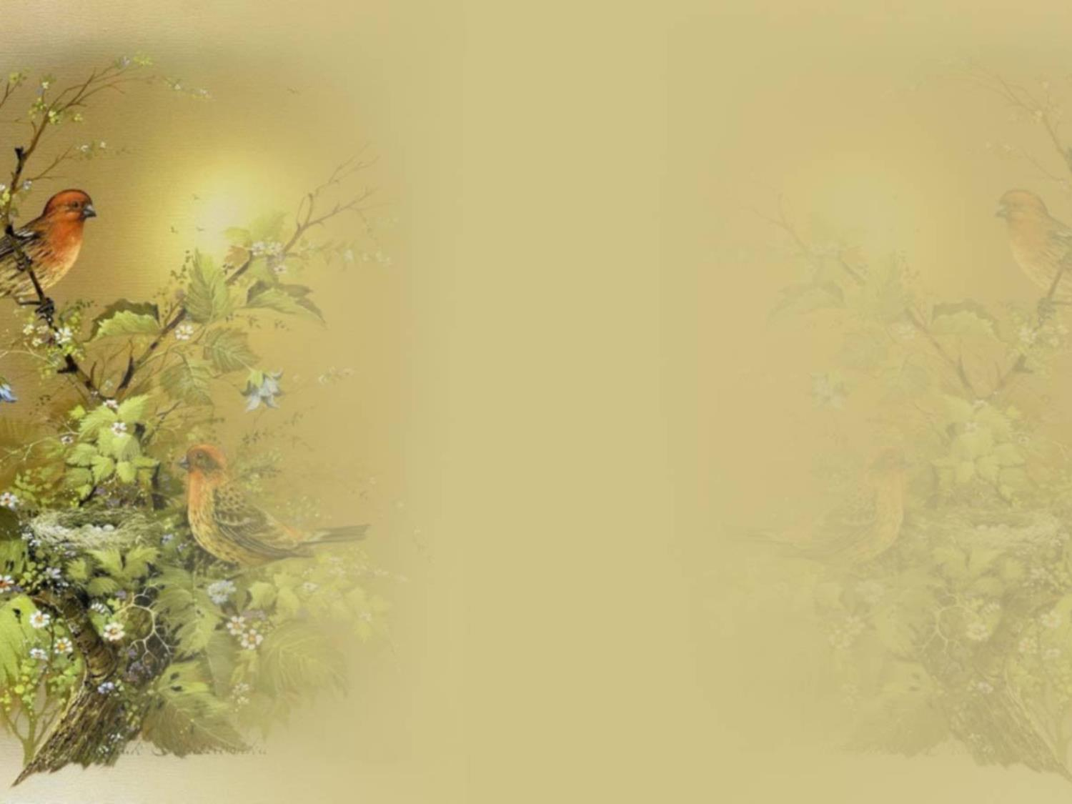
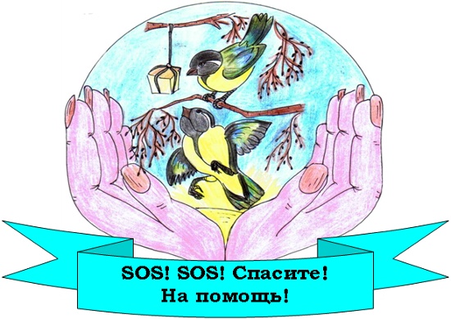

Охрана птиц России
1 АПРЕЛЯ –
МЕЖДУНАРОДНЫЙ ДЕНЬ ПТИЦ

Slide 2

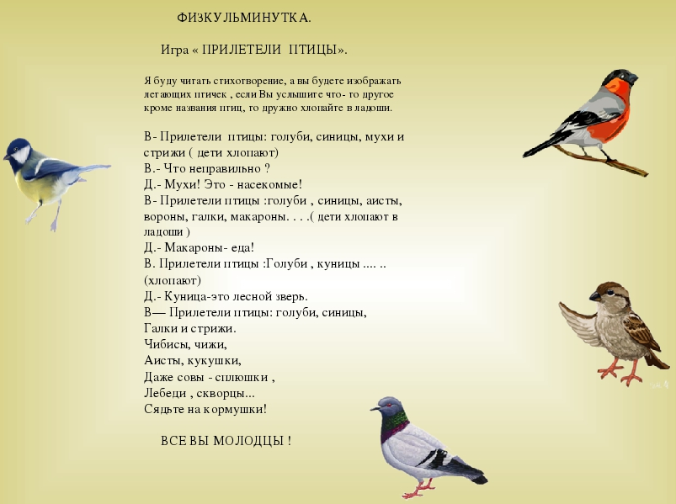

Slide 3

Для охраны птиц России в 1993 году был создан Союз охраны птиц России - общероссийская экологическая общественная организация, цель которой — сохранение видового многообразия, численности и мест обитания диких птиц России.
Ежегодно с 1996 года Союз охраны птиц России выбирает птицу года. Именно ей посвящаются эколого-просветительские мероприятия и природоохранные акции, которые проходят в течение всего года.

Slide 4
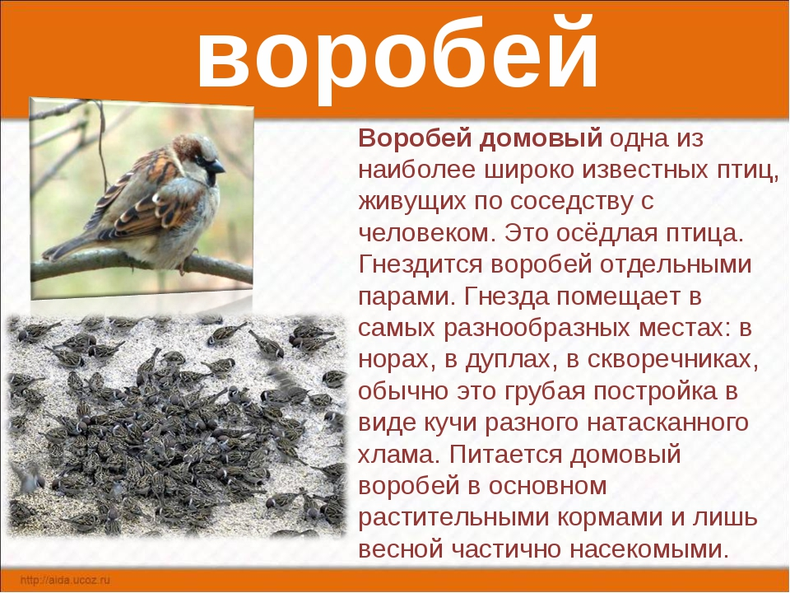
Птица года

Slide 5
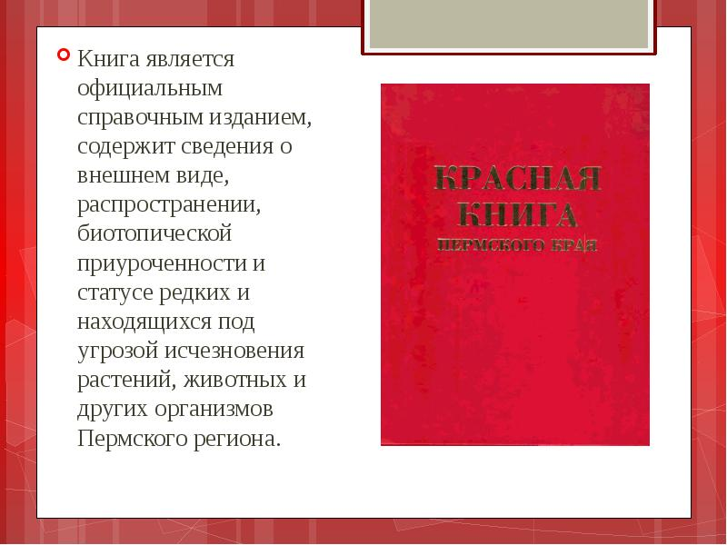

Slide 6
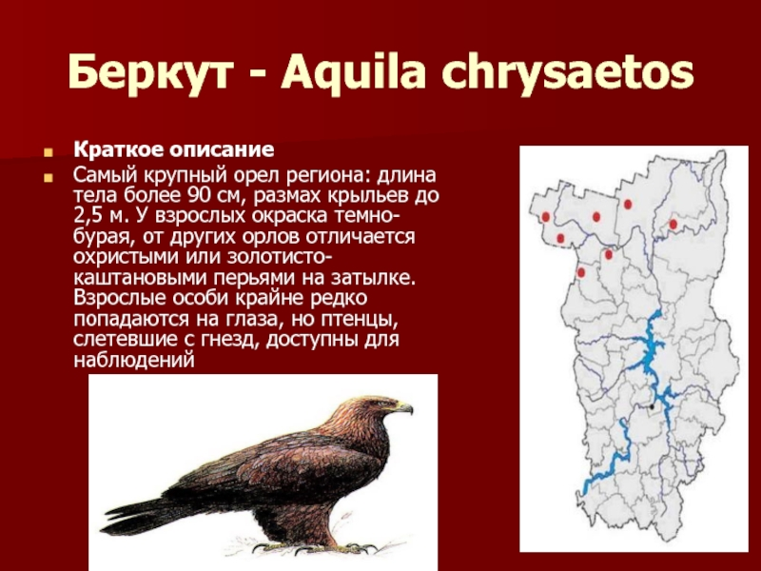

Slide 7
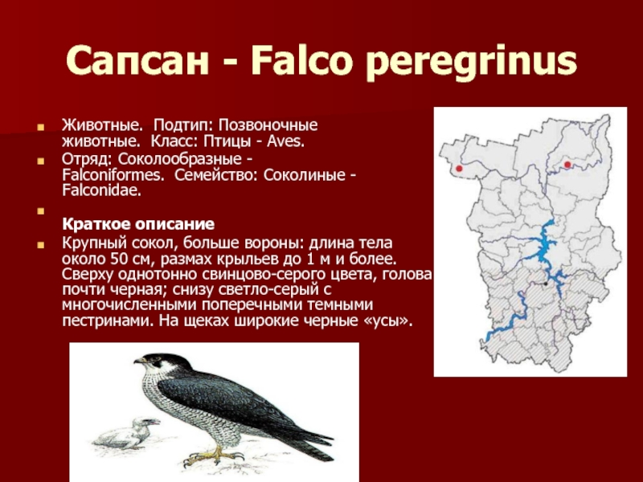

Slide 8
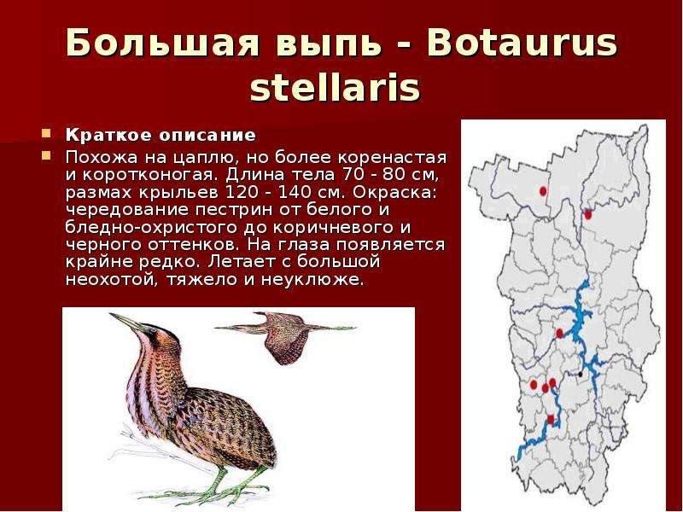

Slide 9
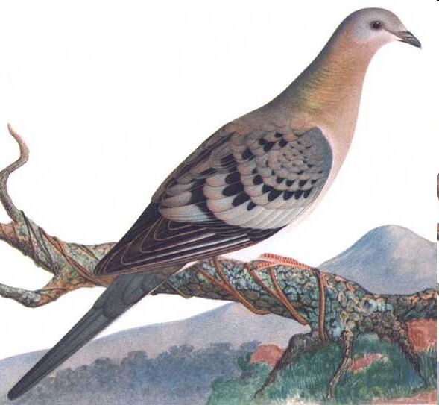
Странствующие голуби — очень красивые птицы. Они обитали в старых
лиственных лесах, где находили обильный корм: буковые орехи, каштаны, желуди, семена. Привычка держаться стаями, строить гнезда превратила их в легкую добычу
охотников. К 1890 году дикие странствующие голуби стали редкостью. Последний странствующий голубь умер в 1900 году.
Странствующий голубь

Slide 10
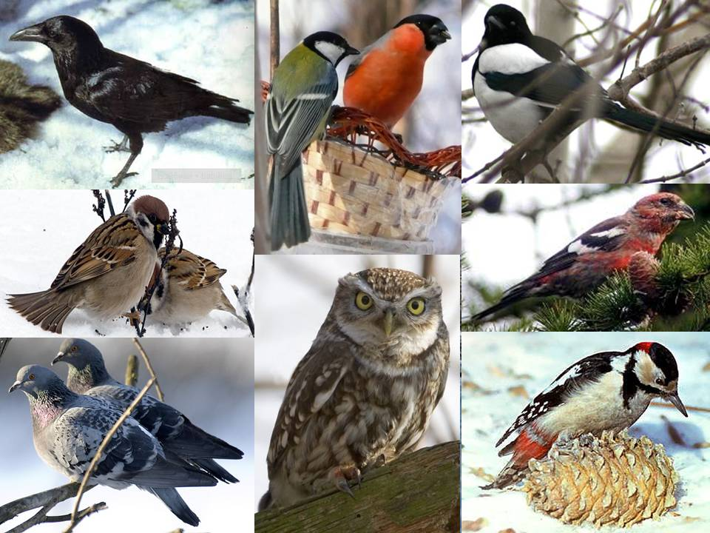
Экологические ребусы

Slide 11
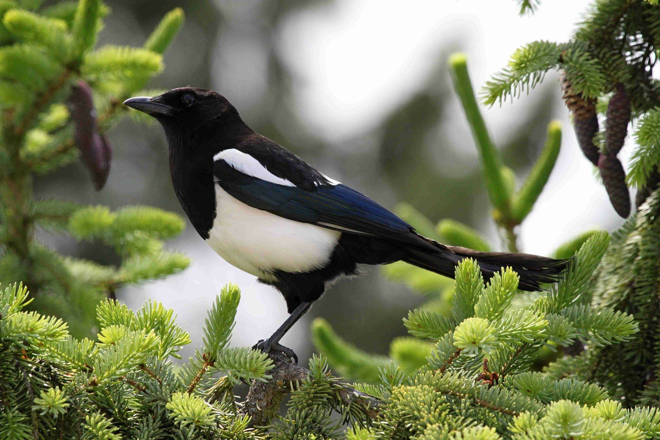
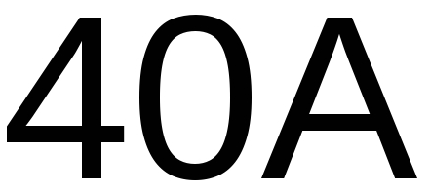

Slide 12
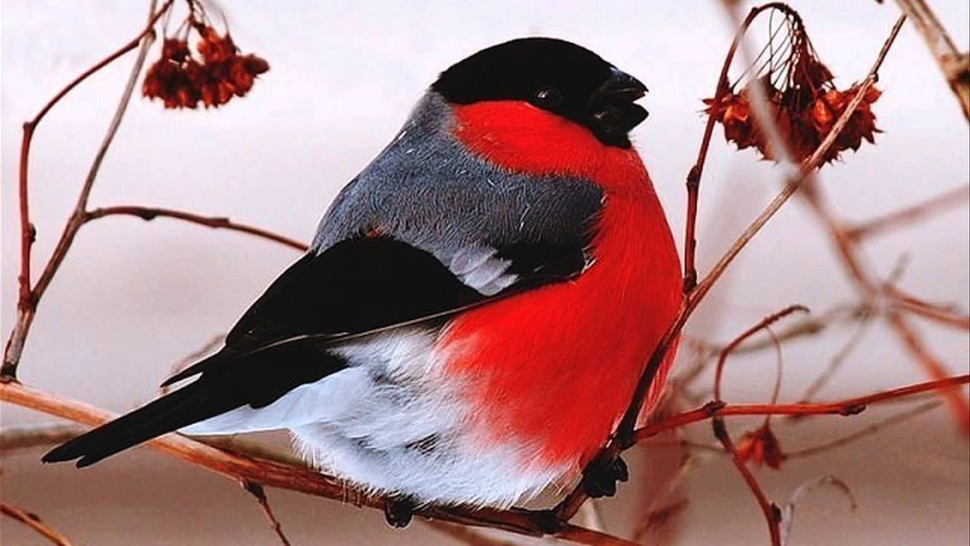


Slide 13
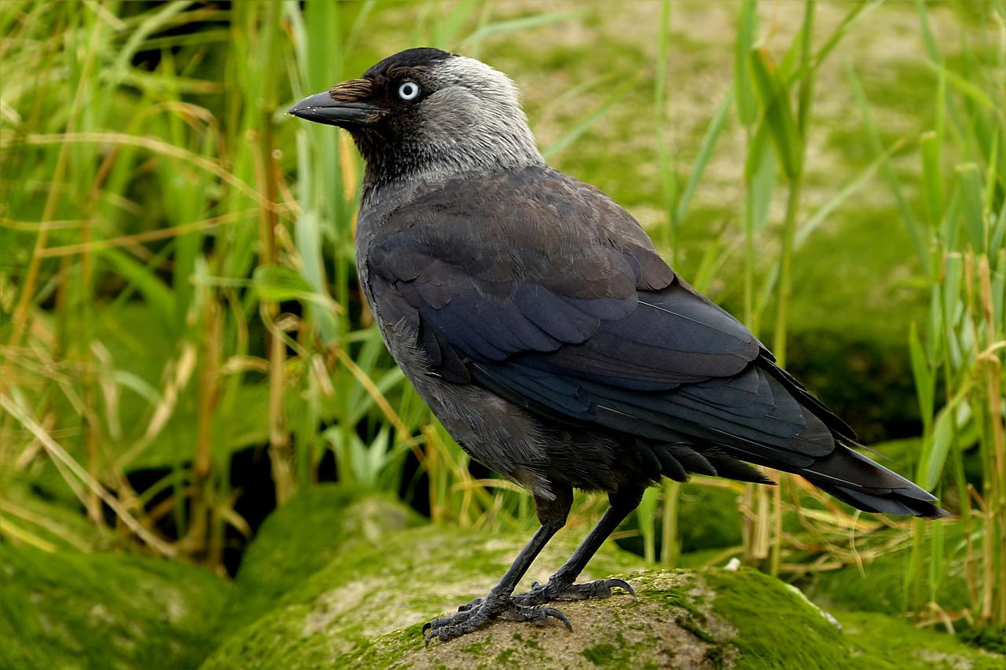
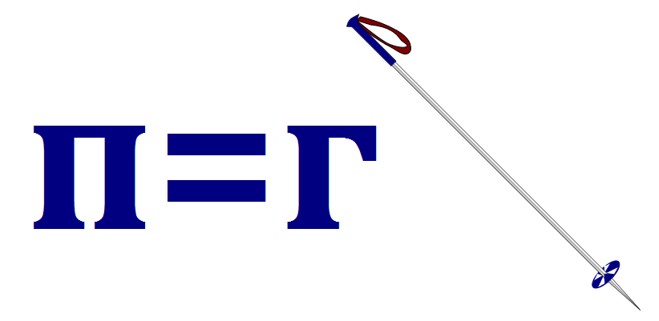

Slide 14
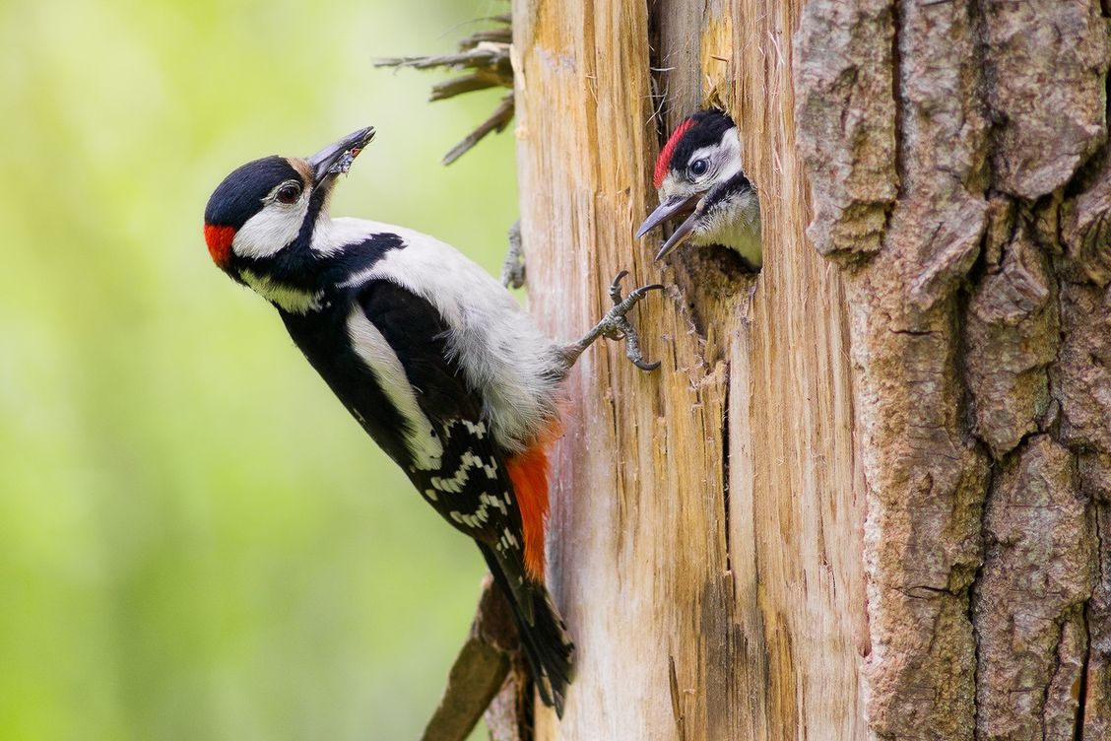


Slide 15
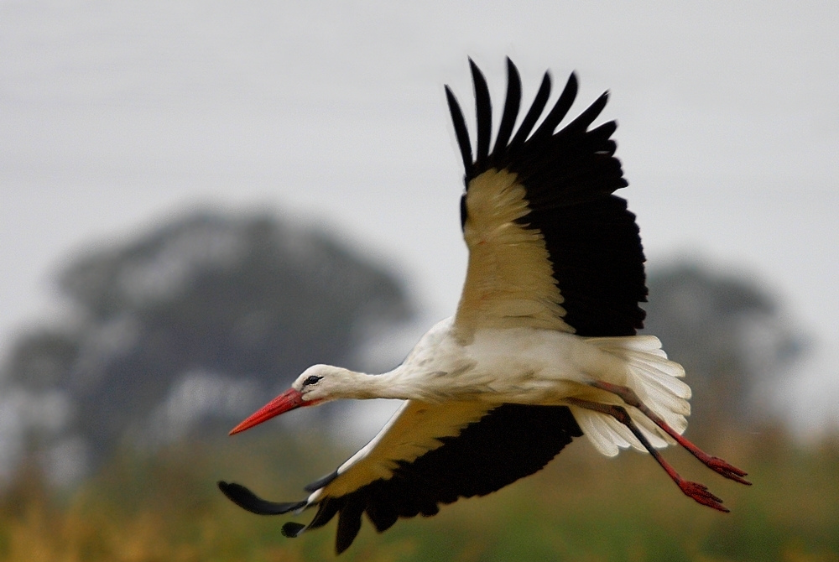


Slide 16
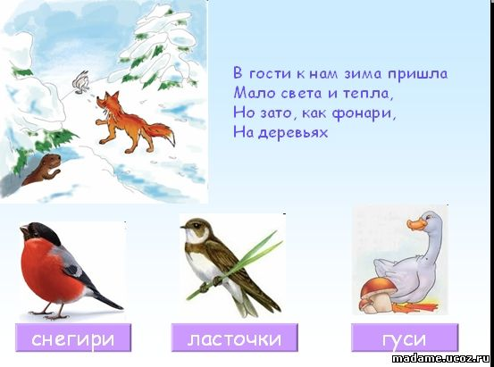
Игра «Угадай птицу»
В гости к нам зима пришла
Мало света и тепла.
Но зато как фонари Прилетели ….

Slide 17
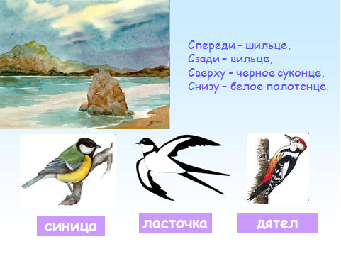
Спереди - шильце,
Сзади - вильце,
Сверху - черное суконце,
Снизу - белое полотенце

Slide 18
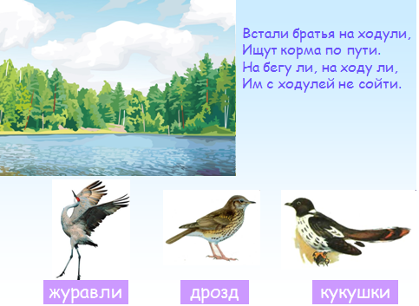
Встали братья на ходули
Ищут корма по пути.
На бегу ли, на ходу ли
Им с ходулей не сойти.

Slide 19
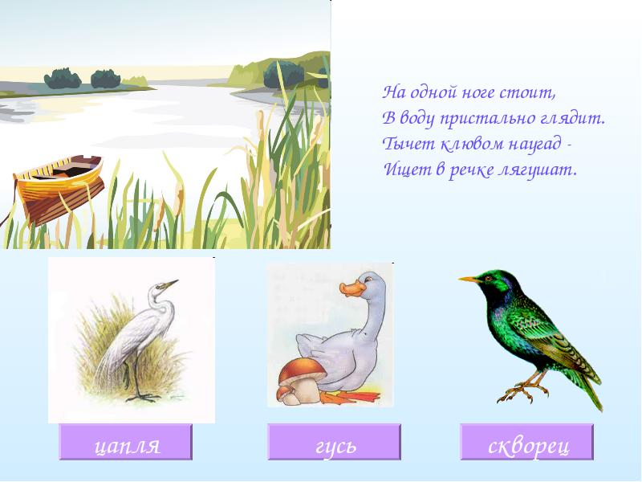
На одной ноге стоит,
В воду пристально глядит
Тычет клювом наугад,
Ищет в речке лягушат!

Slide 20
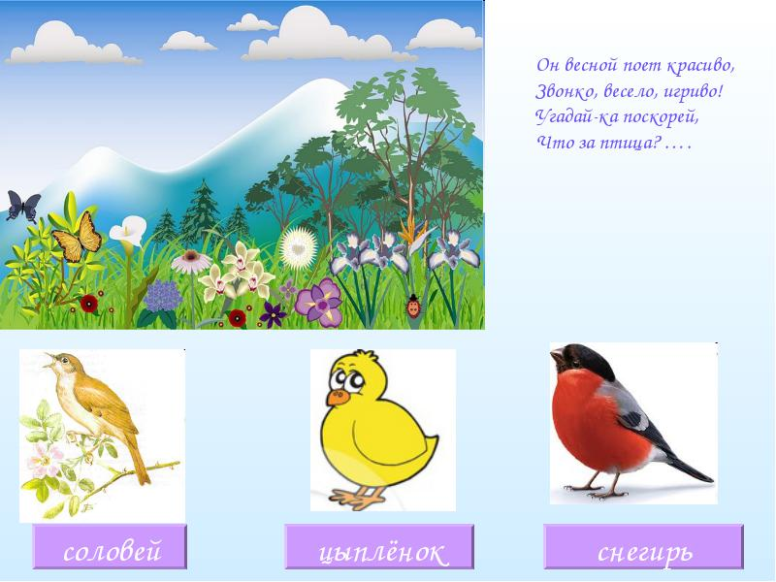
Он весной поет красиво,
Звонко, весело, игриво!
Угадай-ка поскорей,
Что за птица? …

Slide 21
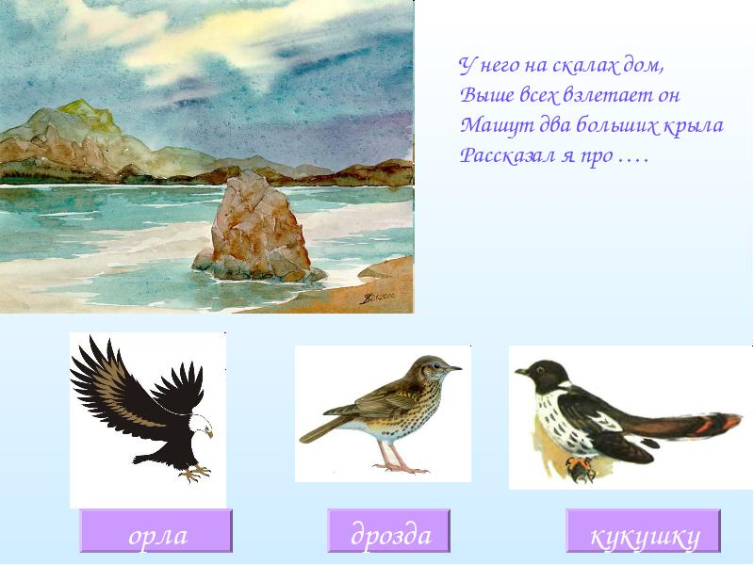
У него на скалах дом,
Выше всех взлетает он.
Машут два больших крыла
У красивого …

Slide 22

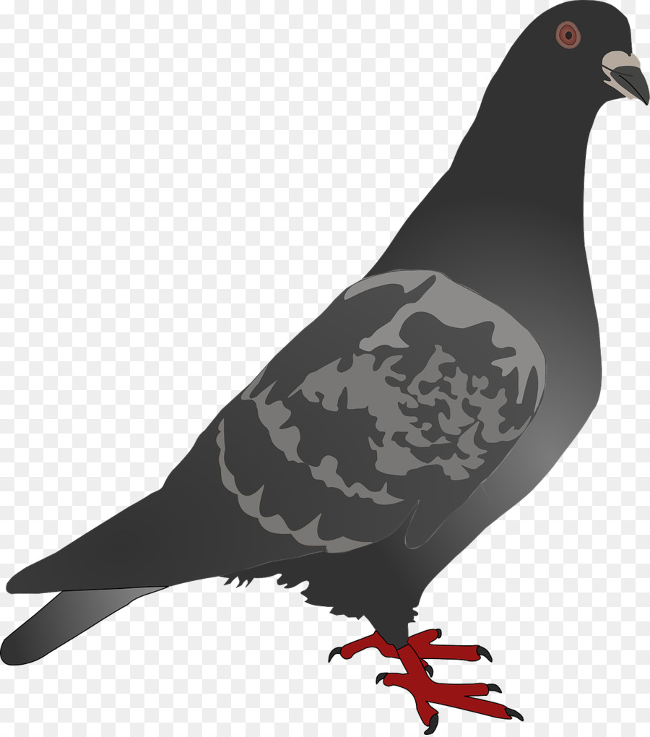
Игра
«Угадай чья тень»

Slide 23

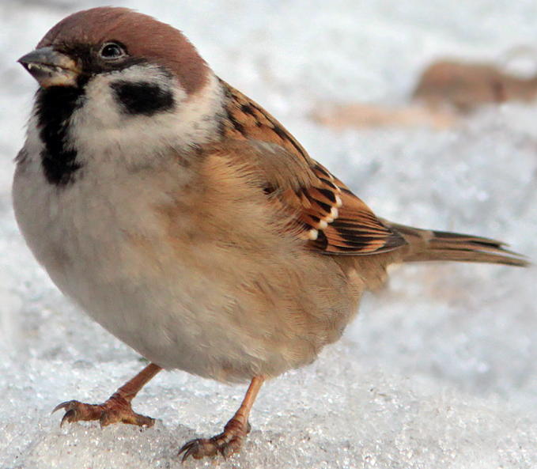

Slide 24
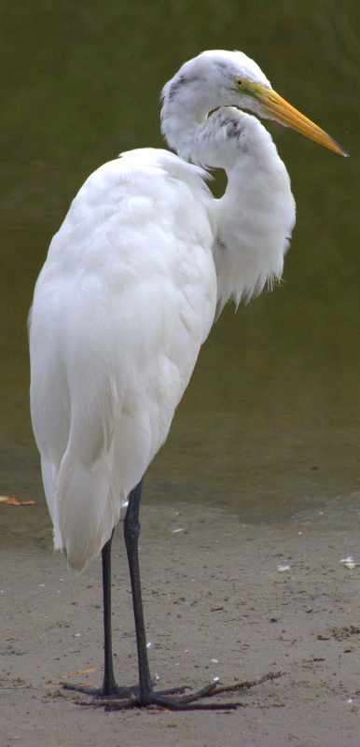


Slide 25
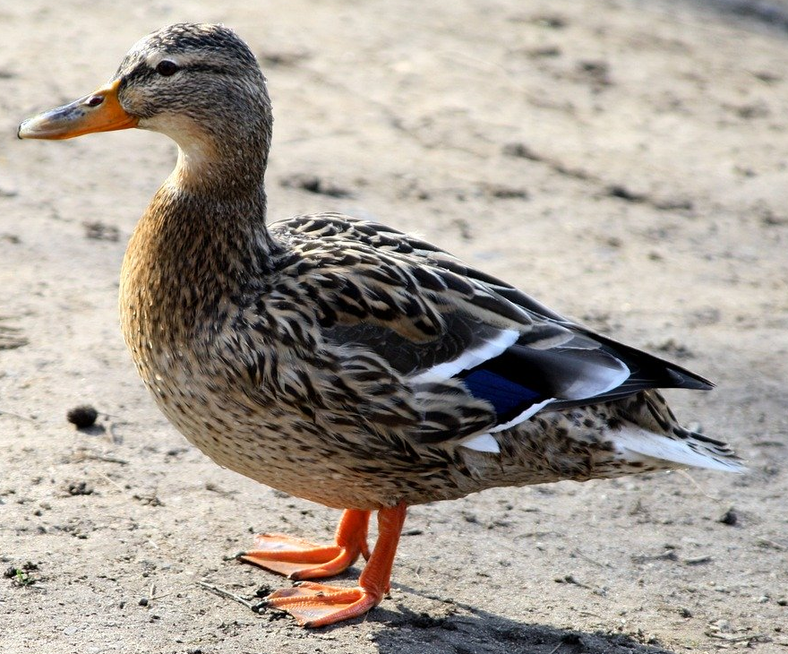


Slide 26
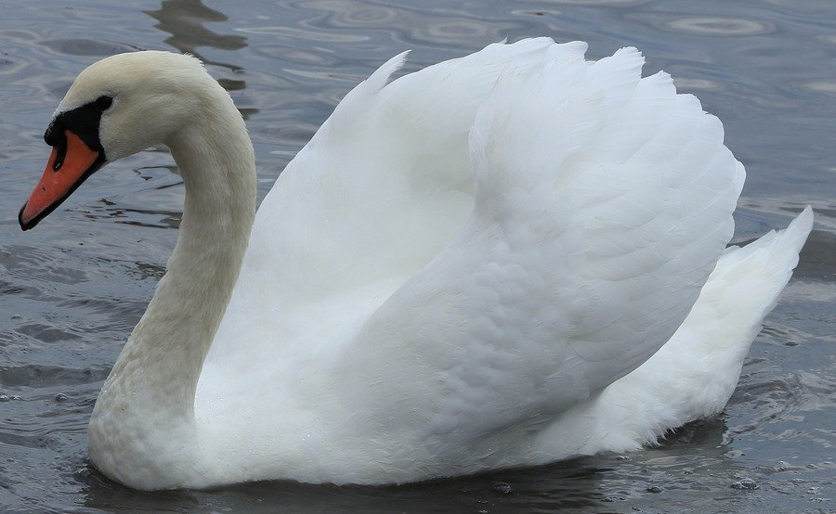


Slide 27
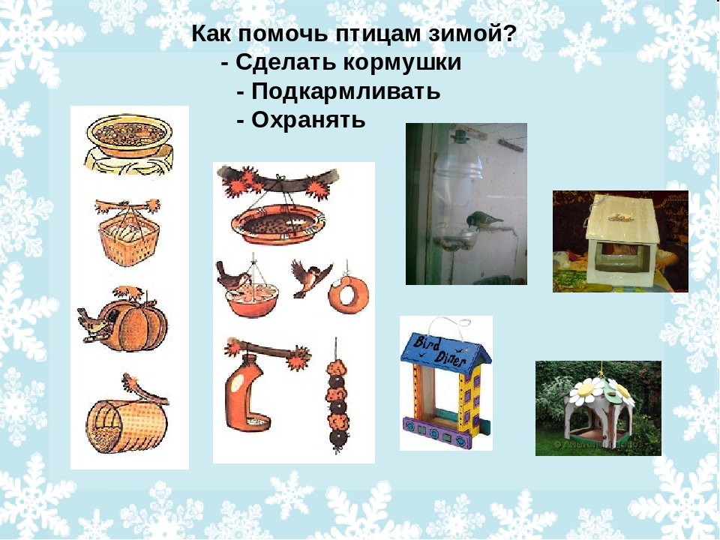

Slide 28


